Slide 1
Rede de Computadores
Tudo o que você precisa saber: Conceitos Básicos e Tendências

Slide 2
O que são Redes de Computadores?

Slide 3
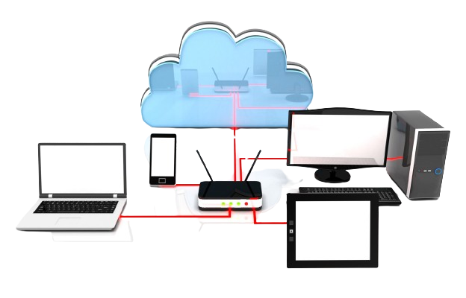
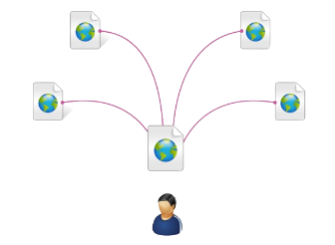
As redes de computadores são sistemas interconectados que permitem a troca de informações e recursos entre dispositivos.Tais como:
Computadores
Servidores
Smartphones
Essas redes possibilitam a comunicação entre os dispositivos por meio de conexões físicas ou sem fio, permitindo que diferentes dispositivos se comuniquem e colaborem, criando uma infraestrutura que suporta uma ampla variedade de serviços e atividades:
Comunicação de dados
Acesso à internet
Compartilhamento de Arquvios e Recursos
Transmisssão de midia
Entre outros.

Slide 4
Título e Layout de Conteúdo com Gráfico

Slide 5
Dois Layouts de Conteúdo com Tabela
Primeiro marcador aqui
Segundo marcador aqui
Terceiro marcador aqui
 | Grupo 1 | Grupo 2
Classe 1 | 82 | 95
Classe 2 | 76 | 88
Classe 3 | 84 | 90

Slide 6
Título e Layout de Conteúdo com SmartArt
Título da Etapa 1
Título da Etapa 2
Descrição da tarefa
Descrição da tarefa
Descrição da tarefa
Descrição da tarefa
Descrição da tarefa
Descrição da tarefa
Descrição da tarefa
Título da Etapa 3
Descrição da tarefa
Descrição da tarefa
Título da Etapa 4
Descrição da tarefa
Descrição da tarefa

